Slide 1

5.小数的近似数
小数的近似数(1)
R·四年级下册

Slide 2


一、激活经验,导入新课
1.请求出下面的近似数。
873534000人≈（ ）亿人
44200个≈（ ）万个
9
4
说一说你是用什么方法找到近似数的。

Slide 3
2.下面的 里可以填上哪些数字？
32 645≈32万
0、1、2、3、4
46 7050000≈47亿
5、6、7、8、9
小结：整数中求一个数的近似数，我们用的是“四舍五入”法。

Slide 4


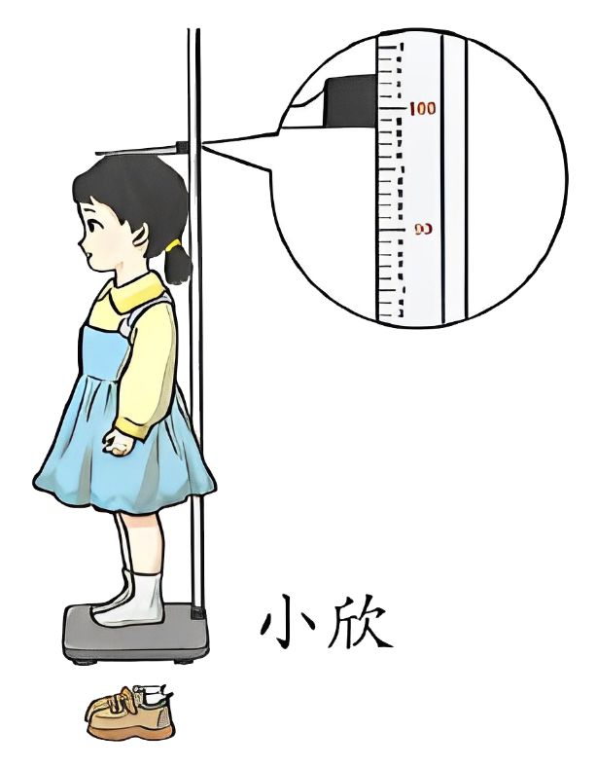


小欣的身高是多少呢？
小欣身高约0.98m。
0.984m
小欣身高约1m。

Slide 5
二、自主探究求小数近似数的方法
用“四舍五入”的方法可以求整数的近似数，那你觉得求小数的近似数可以用什么方法呢？
0.984m

Slide 6

求小数的近似数的方法：
四舍五入法
0.984保留两位小数：
0.984
≈0.98
保留两位小数，表示精确到百分位，也就是要观察小数部分的第3位。
小于5，舍去。

Slide 7
0.984≈?
0.984保留一位小数：
大于5，向前一位进1，9进1等于10，满10要向前一位进1。
保留一位小数，表示精确到十分位，也就是要观察小数部分的第2位。

Slide 8
0.984≈1.0
（保留一位小数）
0.984≈1
你认为谁说的有道理呢？
我发现1=1.0，但是小数点后面的0不能去掉，因为题目要求保留一位小数，而0是一个占位符。

Slide 9
0.984保留整数：
0.984
≈1
保留整数，表示精确到个位，也就是要观察小数部分的第1位。
大于5，向前一位进1。

Slide 10
归纳总结：
四舍五入
求一个小数的近似数，可以用（ ）的方法；
保留整数时，要观察（ ）；再四舍五入；
小数部分第一位
保留一位小数时，要观察（ ）；
再四舍五入；
小数部分第二位
保留两位小数时，要观察（ ）；
再四舍五入；
小数部分第三位

Slide 11
三、实际应用，提高能力
1.求下面小数的近似数。
【选自教材P50 做一做】
（1）0.256 12.006 1.0987 （保留两位小数）
（2）3.72 0.58 9.0548 （保留一位小数）
（1）0.256≈0.26 12.006≈12.01 1.0987≈1.10
（2）3.72≈3.7 0.58≈0.6 9.0548≈9.1

Slide 12
2.下面的说法正确吗?正确的画“√”，错误的画“×”。
(1) 3.56精确到十分位是4。 ( )
(2) 6.05和6.0599保留一位小数都是6.1。 ( )
(3) 近似数是6.32的三位小数不止一个。 ( )
(4) 5.29在自然数5和6之间，它约等于5。 ( )
(5) 0.596保留两位小数是0.6。 ( )
【选自教材P53 练习十三 第6题】
×
√
√
√
×

Slide 13
3.按照要求写出表中小数的近似数。
【选自教材P52 练习十三 第1题】
 | 保留整数 | 保留一位小数 | 保留两位小数
9.956
0.905
51.463
1.995
10
10.0
9.96
1
0.9
0.91
51
51.5
51.46
2
2.0
2.00

Slide 14
4.下面的小数各在哪两个相邻的整数之间？它们各近似于哪个整数？
【选自教材P52 练习十三 第2题】
近似于5
近似于13
5
<5.28<
6
12
<12.71<
13
4
<4.86<
5
7
<7.05<
8
近似于5
近似于7

Slide 15
5.求下面各小数的近似数。
(1)3.47 0.239 4.08（保留一位小数）
(2)5.344 6.268 0.402（省略百分位后面的尾数）
【选自教材P53 练习十三 第5题】
3.47≈3.5
0.239≈0.2
4.08≈4.1
5.344≈5.34
6.268≈6.27
0.402≈0.40

Slide 16
四、课堂小结
求近似数时，保留整数，表示精确到个位，保留一位小数就是精确到十分位上，要看百分位上的数是否满5，满5进1，不满5舍去；保留两位小数，表示精确到百分位。
要注意根据题目的要求求近似数，在表示近似数时，小数末尾的0不能去掉。

Slide 17
▶备选练习
1.按要求写出下面小数的近似数。
(1)精确到十分位。
3.275≈ 10.64≈
99.972≈ 5.137≈
3.3
10.6
100.0
5.1
选自“状元成才路”系列丛书《状元作业本》

Slide 18
(2)保留两位小数。
11.806≈ 19.999≈
6.024≈ 4.2449≈
(3)省略千分位后面的尾数。
6.4556≈ 0.3832≈
9.2679≈ 0.6004≈
11.81
20.00
6.02
4.24
6.456
0.383
9.268
0.600
选自“状元成才路”系列丛书《状元作业本》

Slide 19
2.下面方框里可以填几？写在横线上。
58.6□≈58.7
7 .05□4≈7.05
14. 00□≈14.00
5、6、7、8、9
0、1、2、3、4
1、2、3、4
选自“状元成才路”系列丛书《状元作业本》

